Slide 1
软件过程与管理概述
主讲人：王辉
wangh@stdu.edu.cn

Slide 2
复习：软件过程的定义
软件过程是用于软件开发及维护的一系列活动、方法及实践。
The software process is the set of tools, methods and practices we use to produce a software product.
Source: Watts Humphrey, Managing the Software Process, 1989.

Slide 3
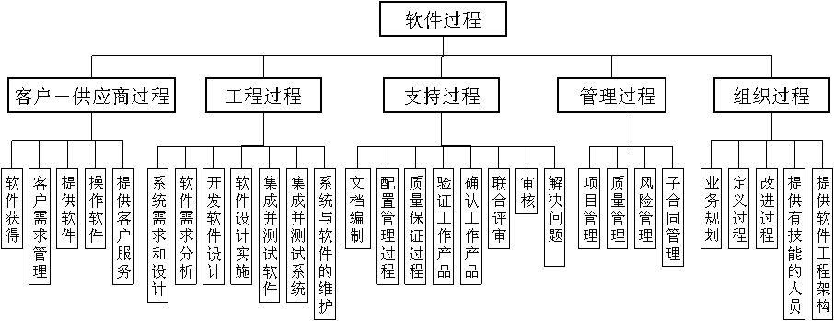
复习：软件过程分类

Slide 4
内容
软件过程管理的意义
软件过程与管理的定义与范畴
软件过程管理的发展历程
课程具体安排

Slide 5
软件过程管理的发展历程
传统行业的管理的发展历程
  质量：质量管理
  时间、成本：项目管理
软件过程管理发展历程

Slide 6



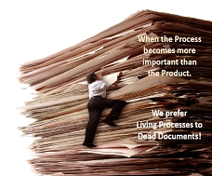

软件过程管理的发展
20世纪60年代
软件作坊
软件规模小，以作坊式开发为主；
硬件飞速发展，软件规模和复杂度激增，引发软件危机；
引入成熟生产制造管理方法，以“过程为中心”分阶段来控制软件开发（瀑布模型），一定程度上缓解了软件危机；
软件失败的经验促使过程被不断增加约束和限制，软件开发过程日益“重型化”，开发效率降低、响应速度变慢；
随着信息时代到来，需求变化更快，交付周期成为企业核心竞争力，轻量级的，更能适应变化的敏捷软件开发方法被普遍认可并迅速流行。
70年代
软件危机
80年代
软件过程控制
90年代
重型过程
2001~今 敏捷正在流行
Notes:
轻量级方法更强调理解(understanding),自律(discipline)和技能(skill)，重量级方法更强调文档(documentation)，过程(process)和正式(formality)
understanding指整个团队关于项目的全部知识，包括讨论的过程，documentation只能记录其中的一部分
discipline是指个人主动的完成工作，process指个人根据指令完成工作
skill指具有良好技能的人可以省略中间的产品，formality指必须按照规定步骤完成工作
随着敏捷开发（Agile Development）的流行，越来越多的公司采用敏捷开发用于软件产品和应用的开发。

Slide 7
软件过程管理的发展
规范化过程：
  SEI: CMM/CMMI, PSP, TSP
  IBM: Rational Unified Process (RUP, Rational统一过程)
  MS: Microsoft Solution Frame (MSF,微软解决方案框架)
敏捷过程:
  eXtreme Programming (XP,极限编程)
  Scrum
  Adaptive Software Development (ASD,自适应软件开发)
  Crystal Family (水晶方法体系)

Slide 8
CMM/CMMI, PSP, TSP
卡内基-梅隆大学设立软件工程研究所(Software Engineering Institute, 简称SEI)提出的一系列软件过程管理标准
CMM/CMMI, PSP, TSP在业内备受关注，成为业界的主要标准之一

Slide 9
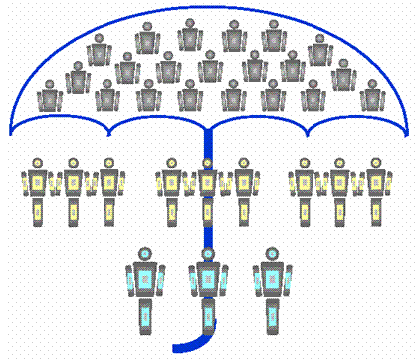
CMM/CMMI, PSP, TSP之间关系
CMM
组织级
TSP
团队
PSP
个人

Slide 10
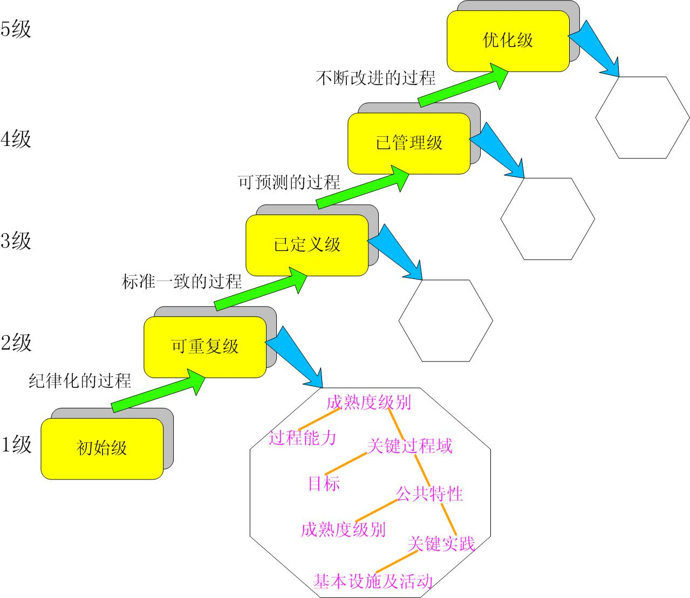
CMM的5个等级

Slide 11
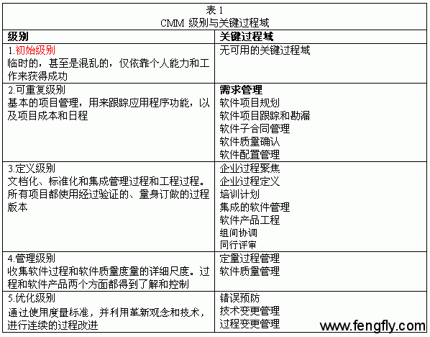
CMM的过程域

Slide 12
PSP
个人软件过程(Personal Software Process，PSP)是一种可用于控制、管理和改进个人工作方式的自我持续改进过程。
PSP是一个包括软件开发表格、指南和规程的结构化框架。

Slide 13
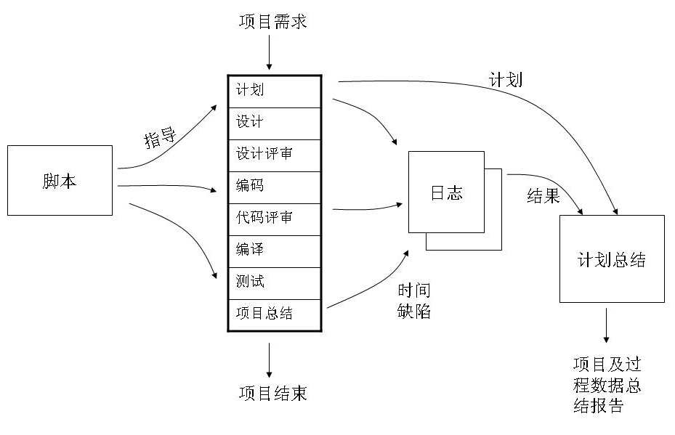
PSP的过程框架

Slide 14
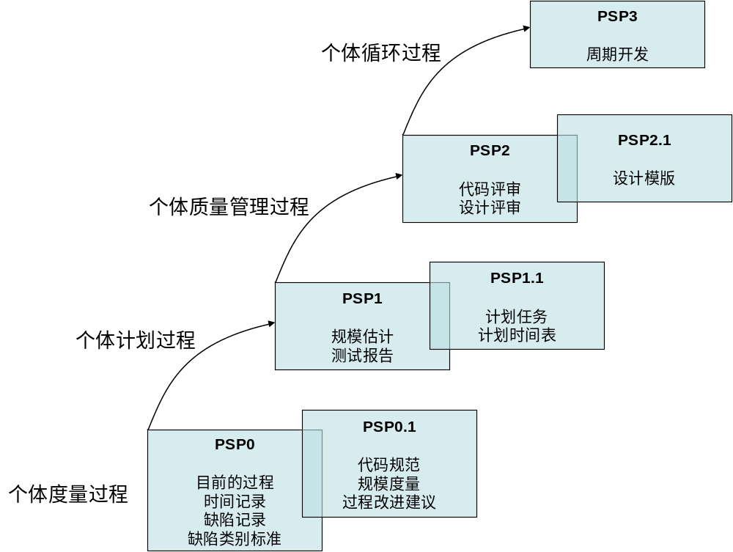
PSP的成熟度模型

Slide 15
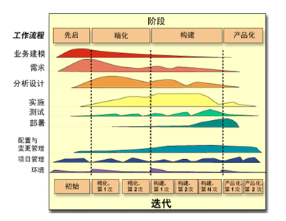
统一软件过程(RUP)概述
对于RUP过程，其开发模型由软件生命周期(四个阶段)和RUP的核心工作流构成一个二维空间。横轴表示项目的时间维，包括四个阶段，纵轴表示工作流(活动)。

Slide 16
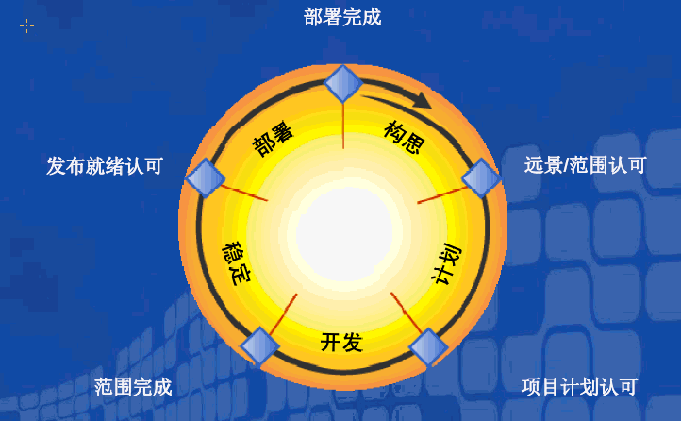
Microsoft Solution Frame

Slide 17
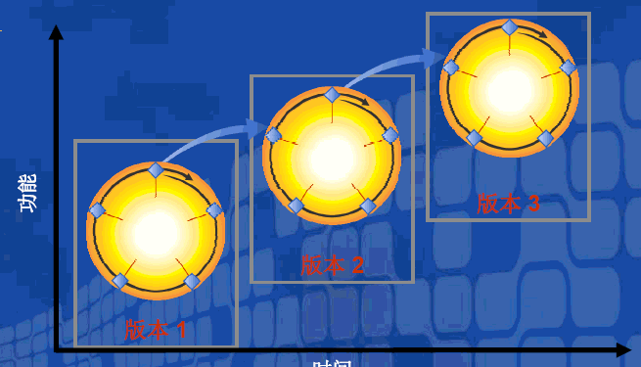
Microsoft Solution Frame

Slide 18
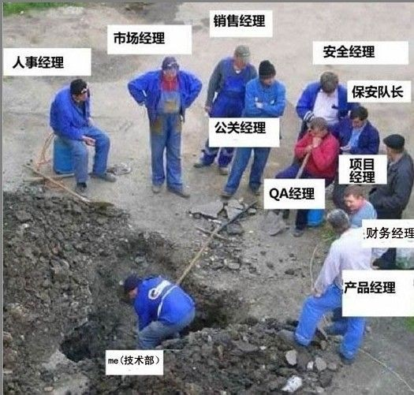
重型过程 → 敏捷过程

Slide 19
敏捷过程
敏捷：轻巧、机敏、迅捷、灵活、活力、高效……
敏捷开发是一种面临迅速变化的需求快速开发软件的方法
敏捷过程很容易适应变化并迅速做出自我调整，在保证质量的前提下，做到文档、度量适度
适用于各类软件企业

Slide 20
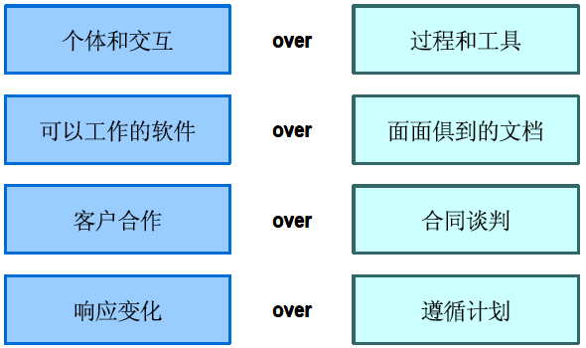
敏捷宣言

Slide 21
常见的敏捷过程
  eXtreme Programming (XP,极限编程)
  Scrum
  Adaptive Software Development (ASD,自适应软件开发)
  Crystal Family (水晶方法体系)
  …

Slide 22
极限编程
极限编程（XP）是一种全新而快捷的软件开发方法。XP团队使用现场客户、特殊计划方法和持续测试来提供快速的反馈和全面的交流。这可以帮助团队最大化地发挥他们的价值。

Slide 23
XP的实践
1.现场客户（On-site Customer）
2.计划游戏（Planning Game）
3.系统隐喻（System Metaphor）
4.简单设计（Simple Design）
5.代码集体所有（Collective Code Ownership）
6.结对编程（Pair Programming）

Slide 24
XP的实践
7.测试驱动（Test-driven）
8.小型发布（Small Releases）
9.重构（Refactoring）
10.持续集成（Continuous integration）
11.每周40小时工作制（40-hour Weeks）
12.代码规范（Coding Standards）

Slide 25
内容
软件过程管理的意义
软件过程与管理的定义与范畴
软件过程管理的发展简介
课程具体安排

Slide 26
课程初步安排
软件过程管理的基本方法(18课时)
  软件过程的质量管理——2课时
  软件过程的项目管理——16课时
经典的软件过程管理实践(12课时)
  SEI: CMM/CMMI, PSP, TSP——6课时
  IBM: Rational Unified Process (RUP, Rational统一过程)——2课时
  MS: Microsoft Solution Frame (MSF,微软解决方案框架)——2课时
  eXtreme Programming (XP,极限编程)——2课时

Slide 27
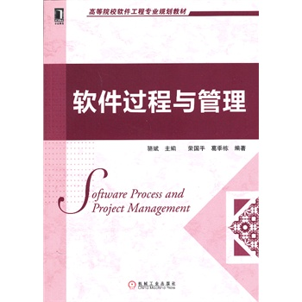
指定教材
软件过程与管理, 骆斌等, 机械工业出版社, 2012.

Slide 28
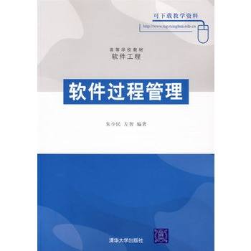
参考教材
软件过程管理, 朱少民等, 清华大学出版社, 2007.

Slide 29
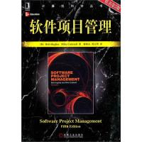
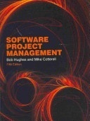
参考教材
软件项目管理, 廖杉山和周卫华译, 机械工业出版社, 2010.
Software Project Management, Bob Hughes and Mike Cotterell, McGraw-Hill, Fifth Edition, 2009.

Slide 30
其它参考资料
CMM 手册
CMMI 1.3
The Personal Software Process
Instructor's Guide for Introduction to the Team Software Process
Team Software Process Body of Knowledge

Slide 31
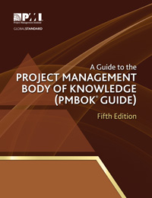
其它参考资料
A Guide to the Project Management Body of Knowledge, (PMBOK Guide) , Fifth Edition, Jan 2013.

Slide 32
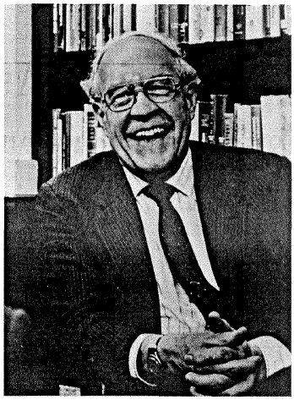

建议阅读书目
Frederick Brooks, The Mythical Man-Month (人月神话)

Slide 33
作业
阅读教材第一章
搜集课程的相关参考资料
粗劣阅读PMBOK

